Slide 1
Читання з розумінням як складова читацької компетентності молодших школярів
Скрипник І.А.
вчитель початкових класів
Ліцей № 8

Slide 2
Нова українська школа розглядає читання з розумінням як багатогранне явище, коли «здобувач освіти сприймає, аналізує, інтерпретує, критично оцінює інформацію в текстах різних видів, використовує її для збагачення власного досвіду».
Розуміти прочитане – ключова навичка, яка потрібна для успішного здобуття освіти. І науковці, і вчителі-практики сходяться у думці, що якщо систематично опановувати з учнями прийоми розуміння прочитаного тексту, це забезпечить їм стабільний прогрес у навчанні.

Slide 4
ВІЛЬНЕ ВОЛОДІННЯ
РОЗУМІННЯ
МОТИВАЦІЯ ДО НАВЧАННЯ
зануреність в середовище читачів ( привабливі книги та інші ресурси які привертають увагу і спонукають читати)
учні повинні бачити себе успішними читачами
здатність точно
розпізнавати слова та читати текст з легкістю, темпом і автоматизмом (швидке, точне та легке визначення слів)
- здатність розуміти зміст тексту, уміти розмірковувати над ним і вчитися на його сенсах (фонові знання, цілі, мислення)

Slide 5
П'ять типів
читачів

Slide 7
Метапредметні результати засвоєння навичок усвідомленого читання
Знаходити в тексті необхідну інформацію, орієнтуватися в змісті тексту
Резюмува-ти головну ідею тексту
Розуміти цілісний зміст тексту
УСВІДОМЛЕНЕ ЧИТАННЯ
Перетворювати текст в іншу модальність
Встановлю-вати взаємозв'я-зок подій, явищ,проце-сів,що описуються в тексті
Вміння структурувати
Критично оцінювати зміст і форму тексту

Slide 8
«Життя сьогодні і зараз». Бажання щастя (фізичного та психологічного комфорту)
Кліпове мислення (8-28 секунд)
Дефіцит уваги ( до 15 хвилин) та гіперактив-ність
Народжені з планшетом у руках
Відсутність
лояльності
Індивідуалізм, схильність до аутичності
Покоління споживачів
Креативність
Сконцентрова-ні на коротко-термінових цілях

Slide 14
У процесі вивчення теми практикуйте словникову роботу. Ставте питання на кшталт «Як ти розумієш…..?»
Зупиняйтеся, щоб пояснити незрозумілі слова.
Якщо можливо, використовуйте паралельно іншомовні слова та їх українські відповідники.
Дбайте про єдиний мовний режим.

Slide 15
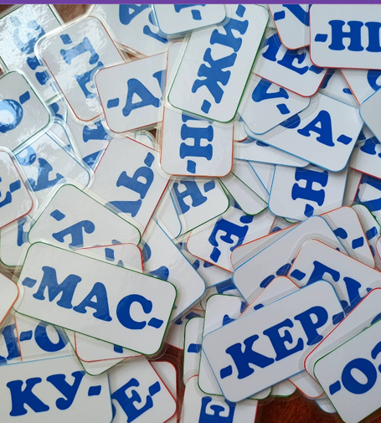
Вправи для швидкочитання
«Чарівні олівці»
«Знайди слова»

Slide 16
Загадкові зірочки

Slide 17
Завдання для розчитування

Slide 18
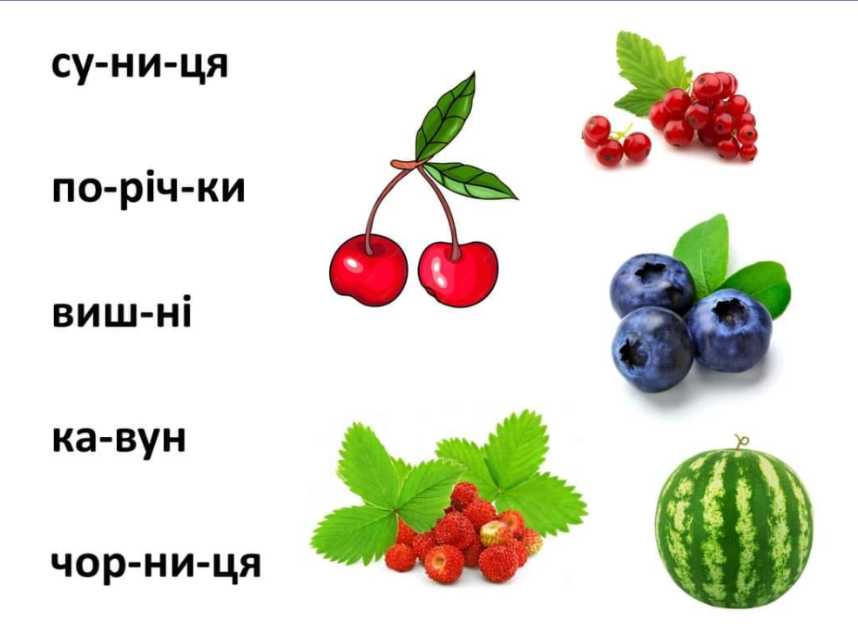
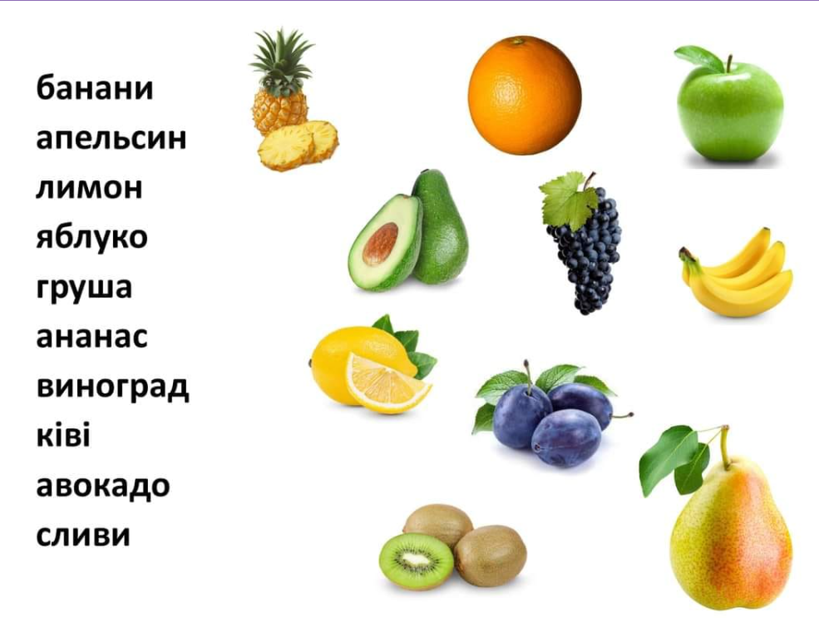

Slide 20
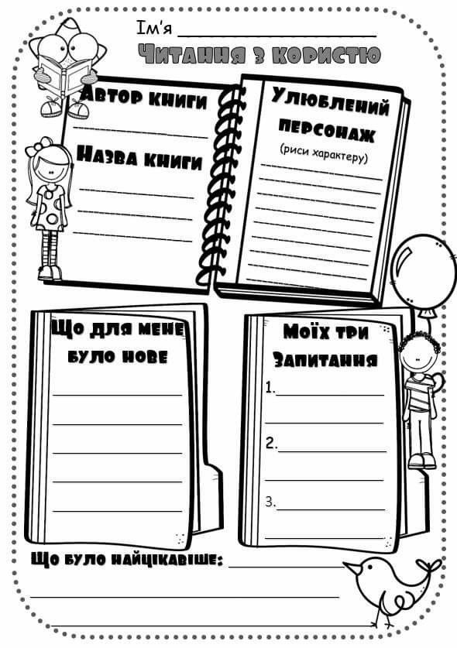
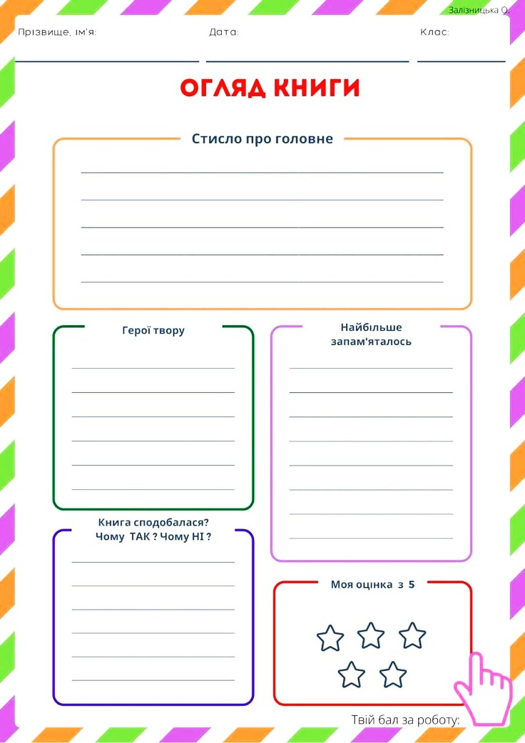

Slide 24
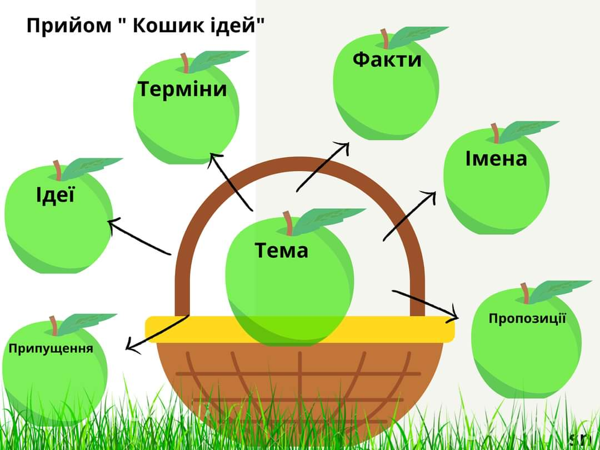

Slide 25
Леся Мовчун
"Арфа для павучка"
Робота з текстом
Хто сказав? (Розрізні завдання в групах)
Віднови послідовність.
Загублене слово
Валентина Симчук

Slide 26
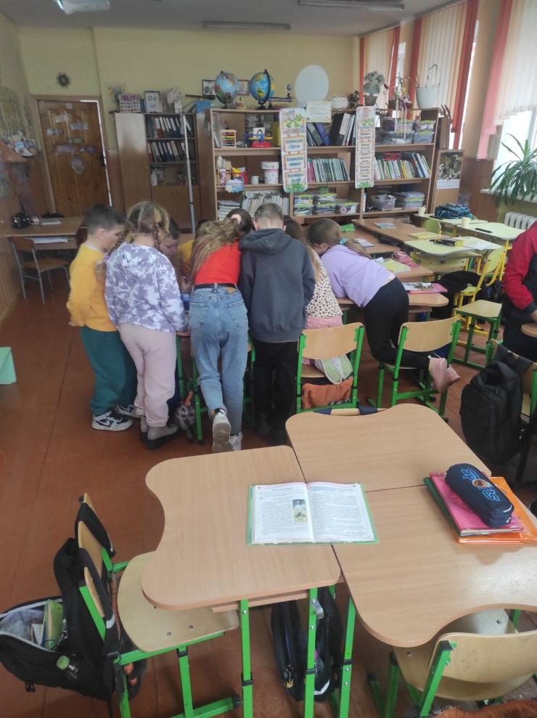
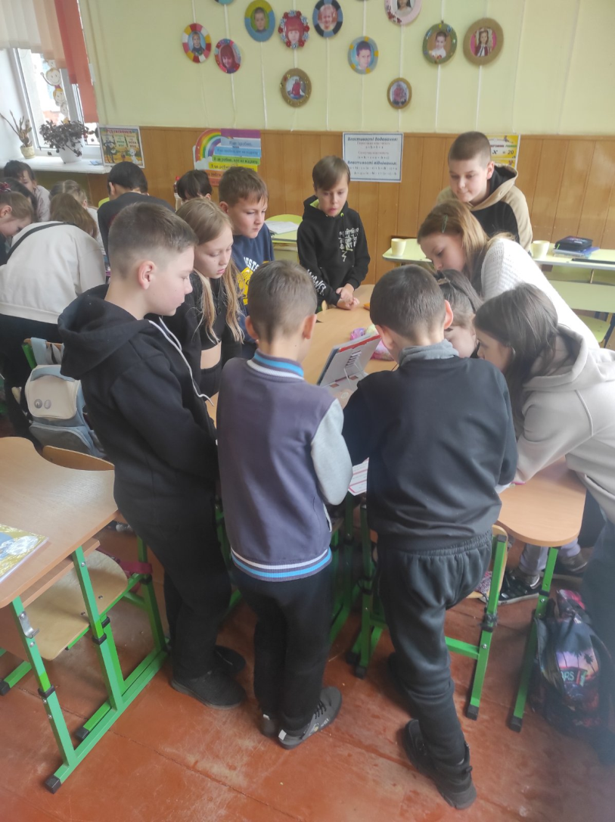
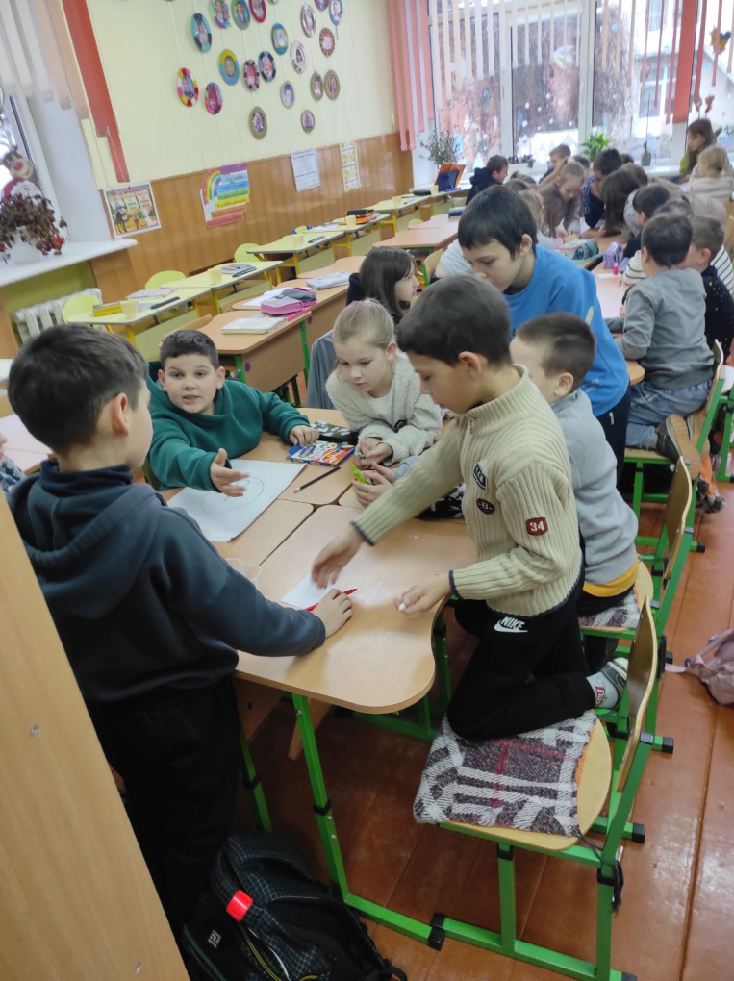
Робота з текстом

Slide 28
Читання з перешкодами

Slide 29
Робота з фразеологізмами

Slide 30
Платформа WORDWALL
https://wordwall.net/uk

Slide 32
Платформа LiveWorksheets
https://www.liveworksheets.com/

Slide 37
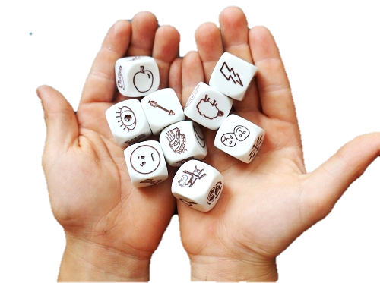
КУБИКИ РОРІ
Кубики Рорі – мистецтво цікавої розповіді або крок до творчого мислення дітей молодшого шкільного віку» , які допоможуть згуртувати дитячий колектив, сприятимуть розвитку творчості та креативності.

Slide 38
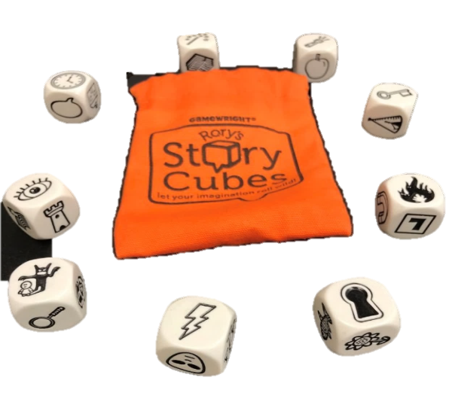
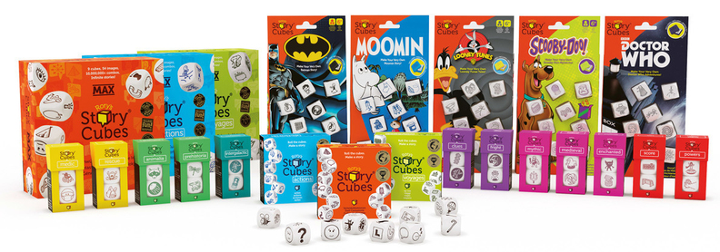
Це 9 кубиків, і на кожній їх грані – найрізноманітніші картинки: піраміди, черепахи, фонтани і багато іншого.
Але чому вона така популярна? Бо для, щоб порадувати неповторною історією, гравцеві варто просто кинути кубики на поверхню, сказати "Одного разу .." і одразу продовжити створювати історію використовуючи дев'ять символів на гранях кісток – кубиків.
Рорі О’Коннор
Згодом винахідник Рорі розробив декілька додаткових варіантів малюнків, які поділив за певними сферами: «Дії», «Подорожі», «Фантазія», «Звірі», «Медицина», «Космос», «Казки», «Порятунок», «Спорт», «Середньовіччя» та інші.

Slide 39
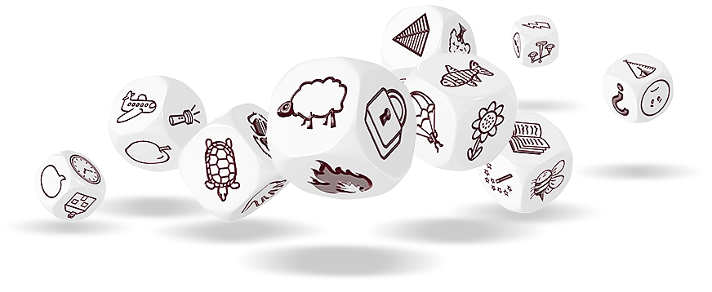
ВИКОРИСТАННЯ КУБИКА РОРІ В ОСВІТНЬОМУ ПРОЦЕСІ
Різноманітні кубики будуть цілком доречні під час будь-якого моменту навчання. Наприклад, на перерві: дитина може гратися і створювати історію одночасно.
На ранкових зустрічах: дитині можна запропонувати витягнути кубик, і за допомогою випавшого зображення розповісти про свій настрій.
Вправа «Асоціації»
Дитина обирає собі зображення на кубику і добирає
асоціацію. Також можна варіювати вправу: добирати ознаки предметів.
Наприклад, «ялинка» - колюча, зелена, висока.
Вправа «Ми друзі і це наша історія»
Вчитель поміщає всі кубики у мішечок. Разом з дітьми класу придумують, яку назву матиме їх історія. Розпочинає історію вчитель з фрази «Одного разу...», потім кожна дитина по черзі дістає кубик з мішечка, і з його допомогою доповнює історію.

Slide 40
Колесо
https://wheelofnames.com/uk/

Slide 41
Дякую за
увагу!

